Slide 1

Distributed TicTacToe

Slide 2
Agenda
Demo
Architektur und Überblick
Implementierung
Deployment

Slide 3

Demo

Slide 4
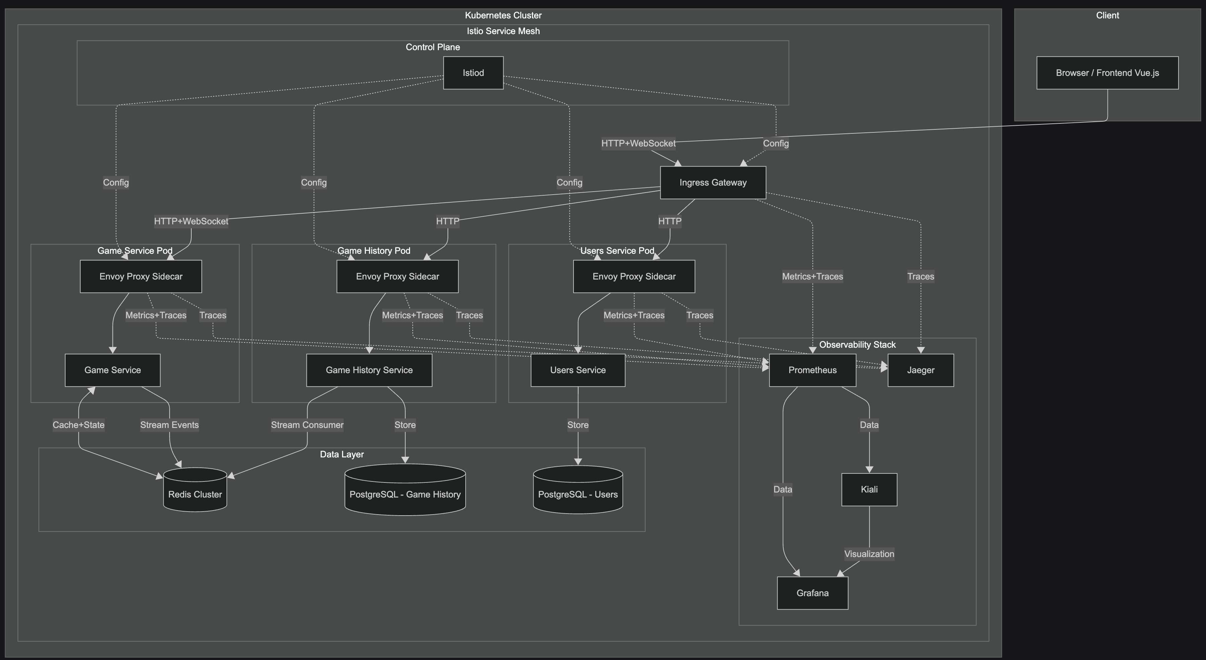
Architektur und Überblick

Slide 5



Implementierung der Services
game-service
users-service
game-history-service
Spiellogik
Räume erstellen
Räumen beitretten
Multiplayer
Botplayer
Standartisierte Schnittstellen
Sendet abgeschlossene Spiele in Redis Stream
Benutzerverwaltung
Login via OAuth2.0 (GitHub)
Gastzugänge mit HTTP-only Cookies mit JWT
Nutzerdaten werden in PostgreSQL-Datenbank gespeichert
Validiert Token für andere Services
Konsumiert Redis Stream
Speichert Abgeschlossene Spiele in PostgreSQL-Datenbank
REST-API für vergangene Spiele

Slide 6


Continuos Integration
CI Pipeline mit GitHub Actions:
Detektieren von Code-Änderungen
Bauen der Container-Images
Pushen der Images zu DockerHub

